Slide 1
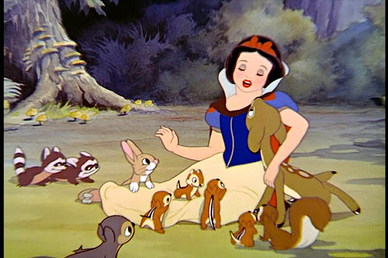

Slide 2
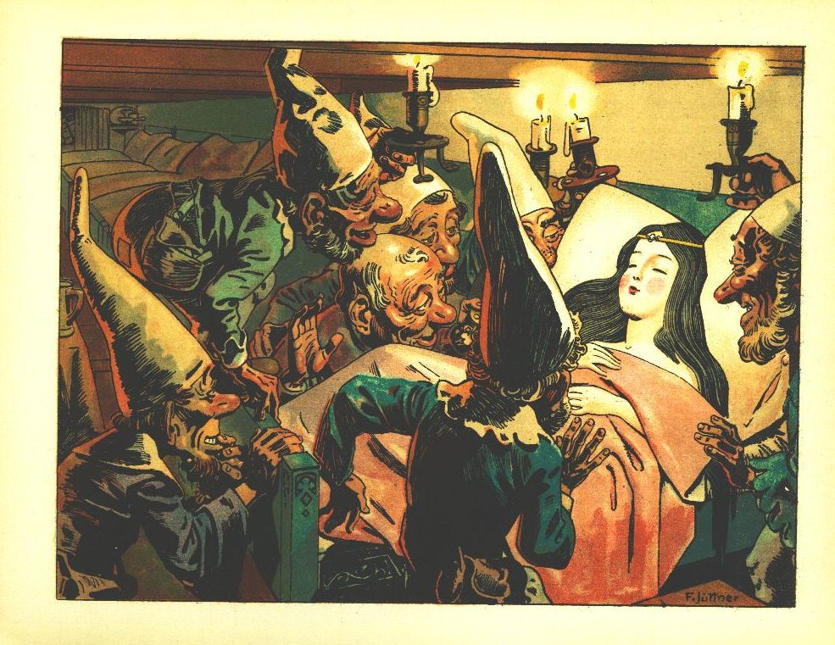

Slide 3
Kirjoitustehtävä
1kpl: Aloita kuvailemalla, mitä kuvassa tapahtuu
2kpl:Mitä ääniä siellä kuuluu?
3kpl: Kirjoita, millainen tunnelma siellä on

Slide 4
Anagrammeja
KIM LUKI
=lumikki
LAJIT AH
=haltija
HUOM SAHAT
=satuhahmo
NEULAAN TAUTINI
=ainutlaatuinen

Slide 5
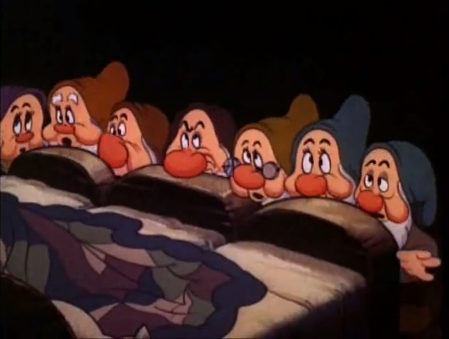

Slide 6
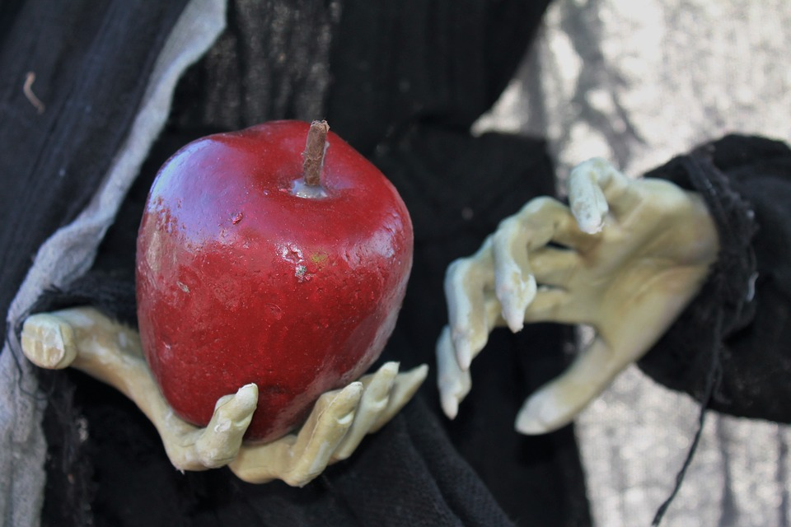
Lumikki ja seitsemän kääpiötä

Slide 7
Lumikin syntymä
Olipa kerran ihanan rauhaisa ja _____sydäntalven iltapäivä, ja lunta tuprutti taivaan täydeltä. Linnassa kuningatar istui pönäkkänä sisällä lämpimässä, mustalla eebenpuulla kehystetyn ikkunan ääressä kutomassa. Kuningatar katseli ulos talvipäivän tunnelmasta nauttien liiankin tarkasti, ja pisti kutoessaan itseään vahingossa neulalla sormeen. Sormesta tuli muutama______ tippa verta, joka näytti lumisateen valkoisuuden edessä hyvin punaiselta. Silloin hymyilevän kuningattaren mieleen juolahti toivomus, että kunpa voisi saada tyttären, jonka iho olisi valkea kuin lumi, huulet punaiset kuin veri ja hiukset mustat, kuin eebenpuu.
Eipä aikaakaan, kun kuningatar sai_______ tyttären, jolla oli juuri nuo hänen talvipäivänä toivomansa ominaisuudet. Kuningatar nimitti tämän valkeaihoisen tyttärensä Lumikiksi - ja kuoli kaikkien suureksi suruksi itse pian tämän jälkeen.

Slide 8
Paha äitipuoli
Vanha kuningas malttoi surra hetken kuollutta ______kuningatarta. Mutta kun vain vuosi oli kulunut, hän löysi jo kauniin naisen ja avioitui tämän kanssa. Uusi kuningatar, Lumikin äitipuoli, oli kovaluontoinen, ylpeä ja paha ihminen, vaikkakin kaunis omalla, kylmällä tavallaan. Hän ei halunnut eikä hyväksynyt sitä, että kukaan olisi häntä kauniimpi.

Slide 9
Taikapeili- Lumikista tulee kaunein
Uudella kuningattarella oli taikapeili, jolta hän säännöllisesti tivasi ja kyseli:
-Kerro, kerro kuvastin,
ken on maassa kaunehin?
Taikapeili vastasi aina:
- Oi jalo kuningatar, mitä muuta kertoisin,
päällä maan olet sinä kaunein ja ihanin!
Kuningatar oli tottunut siihen, että taikapeili vastaa, että sinähän se toki olet. Ja tämä miellytti kuningatarta suuresti ja pönkitti entisestäänkin hänen kopeaa ylpeyttään.
Lisää teksti napsauttamalla

Slide 10
Vuodet vierivät ja Lumikki kasvoi. Seitsemän vuoden ikäisenä hän oli jo kauneimmillaan. Näihin aikoihin kuningatar eräänä päivänä kyseli taas kerran taikapeililtään:
-Kerro, kerro kuvastin,
ken on maassa kaunehin?
Yllättäen Taikapeili vastasikin nyt:
- Oi jalo kuningatar, tähän saakka oletkin,
sinä ollut kaikkein kaunein ja ihanin!
Mutta nyt Lumikille jaan,
kaikkein lumoavimman, kauneimman ja ihanimman neidon arvon päällä maan!
Kuningattarelle tämä oli järkyttävä shokki ja hän meni vapisten vihreäksi ja keltaiseksi kateudesta. Tuosta päivästä lähtien kuningatar vihasi Lumikkia.

Slide 11
Lumikki vaarassa
Lisää teksti napsauttamalla
Kuningattaren kateudesta sikiävä viha Lumikkia kohtaan kohosi päivä päivältä. Lopulta hän käsketti luokseen erään metsästäjän ja sanoi tälle: - Vie Lumikki metsään, en halua nähdä enää ikinä häntä silmissäni! Tapa Lumikki ja tuo todisteeksi minulle hänen sydämensä. Lumikki pelastuu Metsästäjä kuuliaisena totteli ja kuljetti hätääntyneenä ihmettelevän, vastaan rimpuilevan Lumikin syvälle metsään. Siellä hän kaivoi esille veitsensä ja aikoi toteuttaa kuningattaren hänelle määräämän julman tehtävän. Silloinpas Lumikki parahti anomaan armoa viattomimmalla äänellään: - Oi rakas metsästäjä, anna armoa ja säästä henkeni! Jos teet niin, pakenen, enkä enää koskaan palaa takaisin!

Slide 13
Metsästäjän sydän heltyi, sillä hän oli häikäistynyt_____ Lumikin kauneudesta, ja siksipä hän päästikin Lumikin pakosalle. Oli, kuin raskas kivi olisi vierähtänyt metsästäjän sydämeltä, niin helpottuneeksi hän tunsi itsensä. Samalla melko pieni, pulleroinen villisika kipitti sattumalta paikalle. Nyt _____metsästäjä tappoikin tämän sikapolon, ja vei sen sydämen kuningattarelle ikään kuin Lumikin sydämenä, todisteena surmasta. Kuningatar luuli saaneensa haltuunsa Lumikin sydämen, antoi sen ____kokin käsiteltäväksi ja suolattavaksi - ja söi sen kuin paholainen suihinsa!

Slide 14
Lumikki löytää seitsemän kääpiön mökin
Lumikki pakeni henkensä edestä, hyppien yli ____mättäiden ja kivien. Pedot juoksivat Lumikin kannoilla, mutta eivät saaneet tyttöä kiinni. Eivät ne oikeastaan tosissaan yrittäneetkään, sillä ne pitivät tuosta mailleen ilmaantuneesta, keijumaisen kauniista tytöstä. Sitten Lumikki saapui metsän siimeksissä olevalle niitylle - ja siellä piiloili punainen, soma pikkumökki. Kun ketään ei näkynyt missään, hän meni varovasti sisään. Sisällä tuvassa kaikki oli jotenkin silmiinpistävän pientä, mutta hyvin siistiä. Pitkällä pöydällä oli valkoinen pöytäliina ja sille oli katettuna seitsemän pikkuruista lautasta, lusikkaa, haarukkaa, veitseä ja mukia. Seinän vierustalla oli rivissä seitsemän______ pikkuruista petiä, valkoisine peitteineen. Lumikki oli niin nälkäinen, että hän naposteli katetusta pöydästä hieman leipää ja vihanneksia suuhunsa - ja joi hieman viiniäkin. Hän otti vähän sieltä ja täältä, niin että yksikään valmiiksi tehty annos ei liiaksi huvennut. Sitten Lumikki, kokeilujen jälkeen, asettui parhaiten itselleen pituuden suhteen sopivaan _____petiin, ja oli pian jo syvässä unessa.

Slide 15
Video: kääpiöiden työpäivä
https://www.youtube.com/watch?v=UrYkUqD5dy8
Kirjoita vihkoon ylös mahdollisimman monta substantiivia videosta

Slide 16

Kääpiöt palaavat
Ilta hämärtyi ja silloin mökin eteisestä kantautuva iloinen puheensorina ja kenkien ____kopina kertoi, että asukkaat olivat palaamassa päivän töistään. Vuorilta, kullan ja kuparin etsinnästä. Mökin asukkaat olivat seitsemän kääpiötä, jotka nyt jäivät lyhtyineen hämmästelemään ovensuuhun sitä, että siellä oli ihan ilmeisesti liikkunut heidän poissa ollessaan joku. - Kuka on istunut tuolillani? kyseli närkästyneenä ensimmäinen kääpiö. - Kuka on syönyt lautaseltani? kyseli närkästyneenä toinen kääpiö. - Kuka on napostellut leipääni? kyseli närkästyneenä kolmas kääpiö. - Kuka on syönyt porkkanoitani? kyseli närkästyneenä neljäs kääpiö. - Kuka on käyttänyt haarukkaani? kyseli närkästyneenä viides kääpiö. - Kuka on leikannut veitselläni? kyseli närkästyneenä kuudes kääpiö. - Kuka röyhkimys on juonut mukistani? kyseli naama punaisena ja ärtyneenä seitsemäs kääpiö.

Slide 17
Kääpiöt huomasivat myös, että joku oli jättänyt _____jälkiään, kuten istumakuoppia, heidän peteihinsä - ja eräästä, tarkkaan ottaen seitsemännen ____kääpiön petistä, he löysivät Lumikin nukkumasta. Kaikki kerääntyivät ____lyhtyineen, hämmästyneinä katselemaan nukkuvaa Lumikkia ja ihastelivat hiljaa tämän kauneutta: - Oi taivaan tähden ja enkelten kuoro! Miten ihastuttava lapsonen! Eivätkä kääpiöt raaskineet herättää Lumikkia, vaan nukkuivat niin, että seitsemäs kääpiö nukkui aina yhden tunnin kunkin toisen kanssa samassa ____petissä. Näin kului koko yö ja saapui aamu.

Slide 18
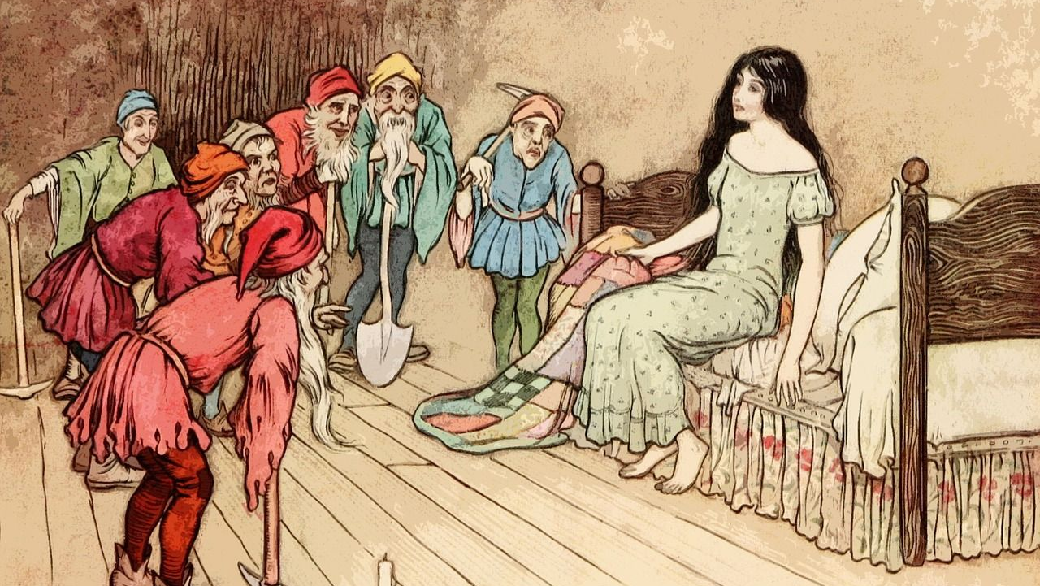

Slide 19
Lumikki ja kääpiöt ystävystyvät
Aamulla Lumikki heräsi ja pelästyi aluksi havaitessaan, että ____tupaan oli yön aikana ilmestynyt seitsemän kääpiötä. Pian hän kuitenkin saattoi huomata, että kääpiöt olivat mitä kilteimpiä ja varsin ystävällisiä. Lumikki esittäytyi ja kertoi tarinansa hartaina kuunteleville kääpiöille, jotka tämän jälkeen sanoivat Lumikille.
- Voit jäädä asumaan meidän luoksemme! Kunhan vain pidät huolen siivouksesta ja ruuanlaitosta sillä aikaa, kun me olemme päivisin vuorilla etsimässä kultaa ja kuparia.
Näin tehtiinkin. Kääpiöt rakastivat äärimmäistä puhtautta ja järjestelmällisyyttä ja siksi Lumikilla oli ____pitkät päivät yllin kyllin puuhaamista ja jynssäämistä silloin, kun kääpiöt olivat työpuuhissaan vuorilla. Sieltä he aina illansuussa palasivat Lumikin kattaman, aina valkoisella liinalla peitetyn, valmiin______ ruokapöydän ääreen.

Slide 20
Lumikin ja kääpiöiden onni
Pienessä mökissä vallitsi äärettömän onnellinen _____tunnelma. Kääpiöt ajattelivat, että varmaan itse ____Jumala oli lähettänyt tämän ihastuttavan kauniin neidon heidän avukseen, seurakseen ja silmiensä iloksi. He olivat suorastaan haltioissaan ja kilpailivat siitä, kuka saisi eniten huomiota Lumikilta.
Aamulla lähtiessään _____kääpiöt varoittelivat Lumikkia:
- Kuningatar saa varmaan kohta jostakin tietoonsa, että olet luonamme. Joten älä missään nimessä avaa koskaan ovea kenellekään sisään pyrkijälle silloin, kun me olemme pois!

Slide 21
Video: Tee työtäs laulellen
https://www.youtube.com/watch?v=VUjJE1pdxC0
Keksi mahdollisimman monta verbiä videosta. Kirjoita vihkoon

Slide 22
Eräänä päivänä kuningatar oli taas itsevarman raukeana taikapeilinsä äärellä tarkistamassa kauneuttaan:
-Kerro, kerro kuvastin,
ken on maassa kaunehin?
Kuningatar luuli, että kun Lumikki oli kuollut, niin hän saisi kuulla sen tutun ja toivotun vastauksen, että sinä kuningatar olet kaunein. Yllättäen taikapeili vastasikin:
- Oi jalo kuningatar, kaikista jotka lähelläni näen oletkin,
sinä kaikkein kaunein ja ihanin!
Mutta kääpiöiden mökissä seitsemän kukkulan takana elävälle Lumikille jaan,
kaikkein lumoavimman, kauneimman ja ihanimman neidon arvon päällä maan!

Slide 23
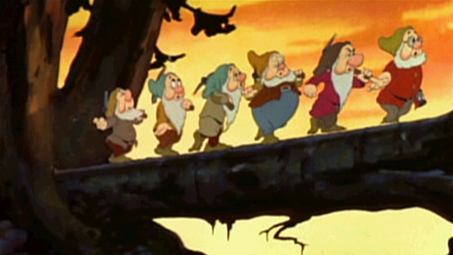
Anagrammeja
NAURAT KING
=Kuningatar
ENTÄS MIES
=Seitsemän
LYHYT
=Lyhty
JESS MÄÄTTÄ
=Metsästäjä
VIHAAT SUTTA
=Ihastuttava

Slide 24
Mikä ei kuulu joukkoon?
Piipahtaa, poistua, pistäytyä, käväistä
--> poistua
Kadota, hävitä, hävettää, Häipyä
--> hävettää
Ajatus, arvoitus, mysteeri, ongelma
--> ajatus

Slide 25
Raivostunut kuningatar lähtee tappamaan Lumikin
Kuultuaan, että ____Lumikki oli vielä elossa, kuningatar suorastaan kihisi kiukusta. Kuningatar omasi noitakeinoja. Niiden avulla hän valmisti myrkyn, jonka upotti hiuskampaan. Kuningatar muunsi itsensä vanhaksi mummoksi, ja lähti kera myrkytetyn kamman matkalle yli seitsemän kukkulan, saapuen seitsemän kääpiön mökille.
Mökillä kääpiöiden varoitukset muistava Lumikki ei uskaltanut ensin avata ovea kolkuttavalle mummolle, joka aneli näin:
- Oi säälikää vanhaa naista, jalo neito! Olen kuolemassa nälkään ja janoon, ja jos saan hetken ravita itseäni, niin jatkan oitis matkaani.

Slide 26
Mummo onnistuu huijaamaan Lumikkia
Viattoman ja hurskasmielisen Lumikin sydän heltyi ja hän päästi mummon sisälle. Syötyään ja juotuaan mummo, viekkautensa salaten, tarjosi Lumikille palkkioksi kaunista hiuskampaa. Kiitollisena Lumikki otti kamman ja sillä muutaman kerran hiuksiaan kammattuaan kaatui niille sijoilleen tiedottomana.
Nyt ___kuningatar tiesi saavuttaneensa päämääränsä ja kun Lumikki oli mitä ilmeisimmin kuollut, hän kiireellä poistui ____mökistä ennen kääpiöiden paluuta. Illansuussa kääpiöt palasivat - ja tapasivat Lumikin matolta makaamasta.
Yllättäen Lumikki kuitenkin hieman pökertyneen oloisena virkosi ja oli pian ihan kuin ei mitään olisi tapahtunut. Hän kertoi kääpiöille vierailleesta mummosta - ja nämä varoittelivat Lumikkia uudelleen siitä, että ovea ei saanut avata kenellekään.

Slide 27
Kuningatar palaa lumikin luo myrkkyomenan kanssa
Linnaan palattuaan kuningatar kiirehti varmistamaan taikapeililtään, että ken olikaan nyt maassa kaunein. Kuningatar ihan lamaantui raivosta, kun taikapeili yllättävästi vastasikin:
- Oi jalo kuningatar, kaikista jotka lähelläni näen oletkin,
sinä kaikkein kaunein ja ihanin!
Mutta kääpiöiden mökissä seitsemän kukkulan takana elävälle Lumikille jaan,
kaikkein lumoavimman, kauneimman ja ihanimman neidon arvon päällä maan!
Nyt kuningatar päätti, että Lumikin oli lopultakin kuoltava. Hän myrkytti omenan, naamioitui itse tavalliseksi maalaisnaiseksi ja kipitti jo taas puolijuoksua yli seitsemän kukkulan, kääpiöiden mökille.

Slide 28
Taas kuningattarella oli vaikeuksia saada Lumikki avaamaan ovi. Mutta hän sanoi ikkunasta kurkkivalle Lumikille:
- Kasvatan omenoita ja haluan antaa sinullekin yhden. Katso, leikkaan omenan kahtia ja syön itse toisen puolen - näet, että omena ei voi olla myrkytetty!
Kuningatar oli salakavalasti myrkyttänyt omenasta vain toisen puolen. Nyt hän nauttien söi omenasta myrkyttömän puolen. Kun Lumikki näki, että omenasta ei ollut syöjälle mitään vaaraa - hän otti tarjotun toisen puoliskon, söi sen ja kaatui samassa taas tiedottomana lattialle.

Slide 29
Kääpiöt löytävät Lumikin kuolleena
Illalla kääpiöt palasivat ja löysivät Lumikin kuolleena. He tekivät kaikkensa saadakseen Lumikin heräämään eloon. He pesivät tämän hiuksetkin, josko niissä olisi taas tappavaa myrkkyä - mutta mikään ei auttanut. Niinpä he asettivat Lumikin paareille makaamaan ja istuivat hiljaa piirissä, surullisina tämän ympärillä.
Lumikki asetetaan lasiarkkuun Lumikki oli niin kaunis, että kääpiöitä kauhistutti ajatuskin, että he joutuisivat hautaamaan Lumikin maan alle. Niinpä he tekivätkin lasiarkun ja asettivat Lumikin lasiarkkuun. Lasiarkun he sijoittivat vuoriniitylle, suurten tammien alle - ja yksi kääpiöistä oli aina lasiarkun vierellä valvomassa Lumikin ikiunta.

Slide 30
Prinssi saapuu
Eräs prinssi oli kuullut Lumikin tavattomasta kauneudesta. Prinssi saapui paikalle ja kerjäsi ja aneli kääpiöiltä, että hän saisi viedä Lumikin lasiarkussaan mukanaan linnaansa. Ensiksi kääpiöt vastustelivat, mutta myöntyivät sitten. Prinssin palvelijat lähtivät kantamaan lasiarkkua yli kukkuloiden kohti linnaa. Eräässä kivikossa he kuitenkin kompastuivat, ja pudottivat koko arkun. Silloin tärähdys irrotti Lumikin kurkkuun takertuneen myrkkyomenan palasen, joka sinkoutui kauas hänen suustaan. Samalla Lumikki henkeään haukkoen virkosi kuin ihmeen kaupalla takaisin eloon! Hän avasi silmänsä, aukaisi lasiarkun kannen ja kohottautui istumaan. - Oi taivaan tähden, mitä on tapahtunut - missä olen, huudahti Lumikki peloissaan. Prinssi kiiruhti sydän täynnä iloa Lumikin luokse, ja polvistui silmät rakkautta sädehtien tämän ääreen, lausuen: - Oi ihana Lumikkini, älä ole enää huolissasi, nyt on kaikki hyvin! Rakastan sinua enemmän, kuin mitään maailmassa - vien sinut isäni linnaan ja sinusta on tuleva minun vaimoni!

Slide 31
Häät ja onnellinen loppu
Niin vietettiin suuret hääjuhlat ja Lumikista tuli nuoren prinssin vaimo ja lopulta kuningatar. Paha kuningatarkin saapui häihin. Rangaistukseksi pahuudestaan hän joutui laittamaan jalkaansa liedellä tulikuumiksi paahdetut rautakengät. Niillä hän tanssi raivoisasti hetken ja kaatui kuolleena maahan. Lumikki eli vielä kuningattarena pitkään ja onnellisena upeassa linnassa - ja kaikki ylistivät hänen tavatonta kauneuttaan ja hyvyyttään. Saipa hän vielä tyttärekseenkin Pikku-Lumikin, mutta se on jo toinen tarina. Sen pituinen se.

Slide 32
Riimipareja
-Lumikki
→mikki, silmämeikki, paniikki, leikki, musiikki, supliikki
-Kuningatar
→opettajatar, ruhtinatar, sodanjumalatar
-Metsästäjä
Hiihtäjä, Edeltäjä, Viheltäjä, Kilpahiihtäjä
-Lunta
→unta, kunta, tajunta

